Slide 1
JavaScript / jQuery
Curs 1 - Iordache Dragos
https://github.com/DragoshDX/js-pixellab-handson
dragosh.iordache@yahoo.com
0741 90 44 66

Slide 2
Cuprins
Introducere.
Primul nostru script.

Slide 3

Introducere

Slide 4
JavaScript
Introdus in 1995 in Netscape Navigator sub numele de LiveScript, creat de Brendan Eich
NU este Java
Limbaj High Level interpretat, weakly typed
Folosit cu precadere in interfetele siteurilor dar nu numai, predominant front-end
Folosit back-end (node.js), API-uri, etc…
Folosit desktop (sisteme de build - Grunt, Gulp, Webpack / softuri desktop - Electron, Ionic)
Folosit pentru mobile apps ( Ionic, NativeScript, ReactNative, PWA)
Folosit pentru microcontrollere (Espruino, Tessel, Nodeduino)

Slide 5
JavaScript
Caruseluri de continut
Interactiune avansata cu formulare (validare, calcule automate, comparatii, etc…)
Infinite scroll, Ajax update
Filtrare de date pe client
Orice?

Slide 6
jQuery
Biblioteca JavaScript cu rolul de a simplifica lucrul cu JavaScript, realizata initial de John Resig
Nu este alt limbaj de programare
Simplifica radical manipularea DOM (DOM scripting), Ajax, compatibilitate cross-browser, functii lipsa, etc…
Animatii
Comunitate imensa, suport constant, sistem de pluginuri
Inca relevant

Slide 7

Primul nostru script

Slide 8
Exemple
console.log('Hello World');
'Hello World';
12 + 1;
12 * 2;
(3 - 1) * 2;

Slide 9
Exercitii
Scrie-ti numele in consola.
Care este suma numerelor 45267 si 8192?
Care este diferenta lor?
Care este produsul numerelor 84 si 25?
Care este catul numerelor 25200 si 50?
Care este aria unui dreptunghi cu lungimea de 52 cm si latimea de 80 cm?
Care este diferenta de suprafata intre un dreptunghi de lungime 28 cm si latime 82 cm si un patrat de latura 45?
Daca ai 825 de bidoane de cola si oferi 50 cator 6 prieteni, iar apoi mai cumperi 380 cate bidoane vei avea la final?

Slide 10
Exercitii
Calculeaza patratul sumei numerelor 45 si 23. a² + 2ab + b²
Calculeaza procentul de 23 din 150 ?
Daca ai un produs care costa 250 de lei fara TVA, cat costa cu TVA daca acesta este 19%?
Calculeaza aria unui cerc de diametru 2578cm.

Slide 11
Exemple
Math.pow(2, 2);
Math.pow(2, Math.pow(2, 2));
Math.sqrt(25);
Math.ceil(25.2);

Slide 12
Exercitii
Calculeaza patratul sumei numerelor 45 si 23. a² + 2ab + b²
Calculeaza aria unui cerc de diametru 25cm.

Slide 13
https://github.com/DragoshDX/js-pixellab-handson

Slide 14
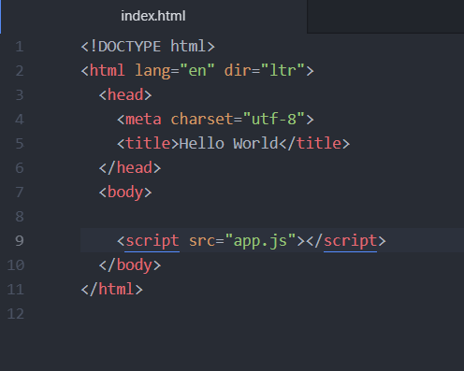
Ex 01

Slide 15
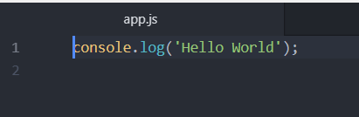
Ex 01

Slide 16
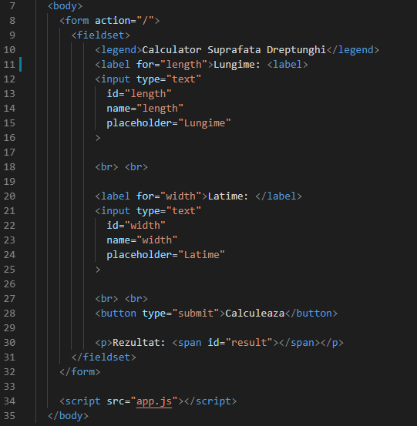
Ex 02

Slide 17
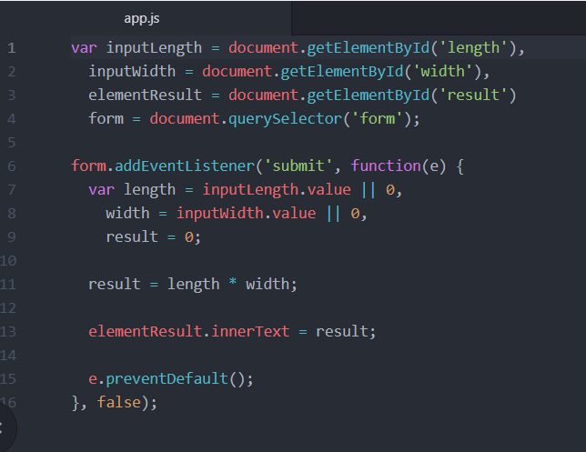
Ex 02

Slide 18
Tema
Folosind codul prezentat la calculul ariei unui dreptunghi calculeaza volumul unui paralelipiped dreptunghic. Stiind ca volumul sau este L * l * a si avand trei inputuri pentru dimensiunea fiecarei laturi.
Folosind acelasi cod, calculeaza aria unui cerc in functie de un input pentru raza, stii cand ca aceasta este πr²

Slide 19
Tema Optionala
Folosind acelasi cod, calculeaza volumul unei sfere, stiind ca formula pentru acesta este: 4/3 * πr³ . Foloseste metoda Math.pow si constanta PI
Folosind acelasi cod calculeaza suprafata unei sfere, stiind ca formula este: 4πr²

